Slide 1
আজকের পাঠে স্বাগতম

Slide 2
পরিচিতি
মোঃ গোলাম মোস্তফা
সহকারী শিক্ষক
চেংগাড়া সরকারি প্রাথমিক বিদ্যালয়
গাংনী, মেহেরপুর।
gmostofa.njs@gmail.com
শ্রেণিঃ চতুথ
বিষয়ঃ প্রাথমিক বিজ্ঞন
পাঠ শিরোনামঃ সাস্থ বিধি
পাঠ্যাংশঃ পানি বাহিত রোগ
সময়ঃ ৪৫ মিনিট
তারিখঃ

Slide 3
উপকরণঃ
চক
ডাস্টার
পাঠ্য বই
পাঠ সংশ্লিষ্ট ছবি

Slide 4
শিখনফল
৩.৩ মানুষের জীবনে পানি দুষনের ফলাফল বা প্রভাব বলতে পারবে।

Slide 5
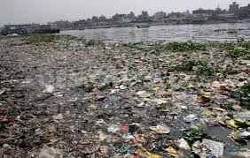
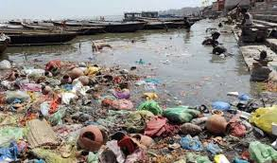
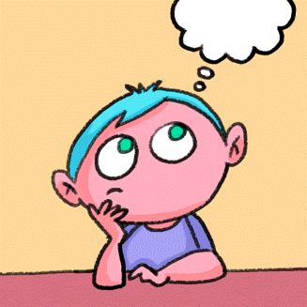
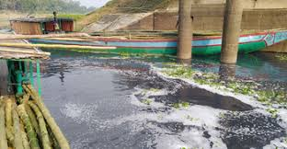
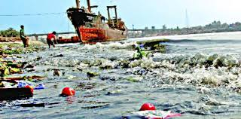
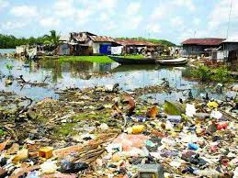
ছবিতে কি দেখতে পেলাম
একটু চিন্তা করি!!

Slide 6
এসো একটি ভিডিও দেখি

Slide 7
আজকের পাঠ
পানি দুষণ

Slide 8
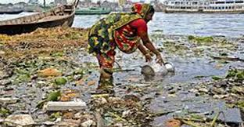
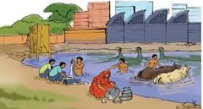
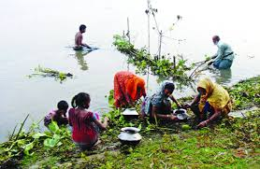
প্রাকৃতিক পানিতে বিভিন্ন ক্ষতিকর পদার্থ মিশে পানি দুষিত হয়। পানি দুষণ জীবের জন্য ক্ষতিকর।

Slide 9
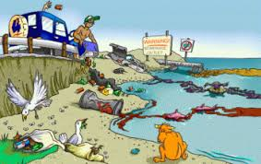
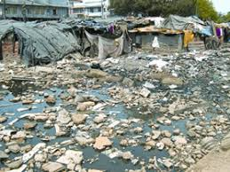
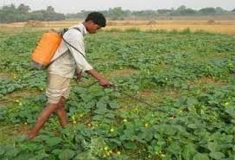
কলকারখানার বজ্র বস্তির নোংরা এবং কৃষি ক্ষেতে রাসায়নিক ব্যাবহারের ফলে পানি দুষিত হচ্ছে।

Slide 10
তোমার বই এর নং পাতা বের করে নিরবে পড়ো

Slide 11
দলীয়কাজঃ
নীল দল
পানি দুষনের ফলে কী কী সমস্যা সৃস্টি হতে পারে তা আলোচনা করো।
সবুজ দল
কিভাবে পানি দুষন রোধ করা যায় তা আলোচনা করো।

Slide 12
মূল্যায়নঃ
নিচের কোনটি পানি দুষনের কারণ
ক
পানিতে আবর্জনা ফেললে।
খ
পানিতে গরুর গা ধয়ালে।
গ
ক ও খ দুটোয়
ঘ
কোনটি ই নয়।
উওরঃ গ

Slide 13
বাড়ীর কাজঃ
পানি দুষনের কারণ ও প্রতিকার সম্পকে ৫টি বাক্যে লিখে আনবে।

Slide 14
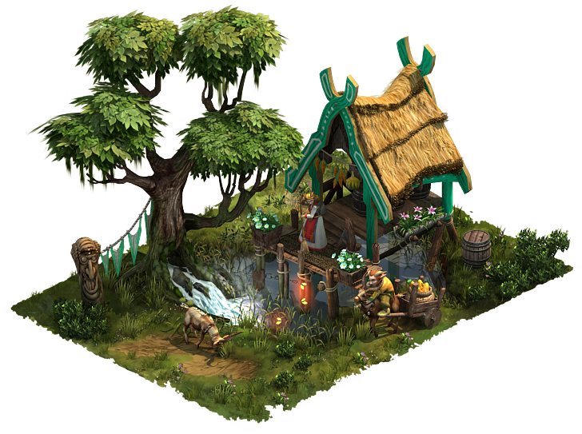
সবাইকে ধন্যবাদ

